Slide 1
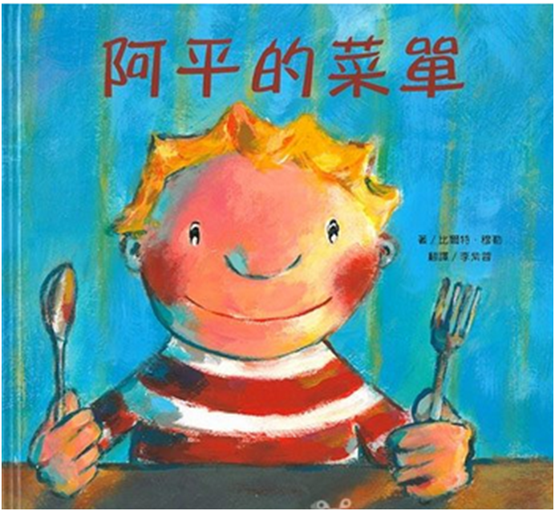
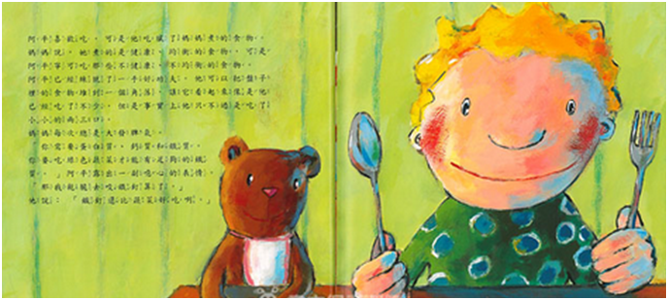
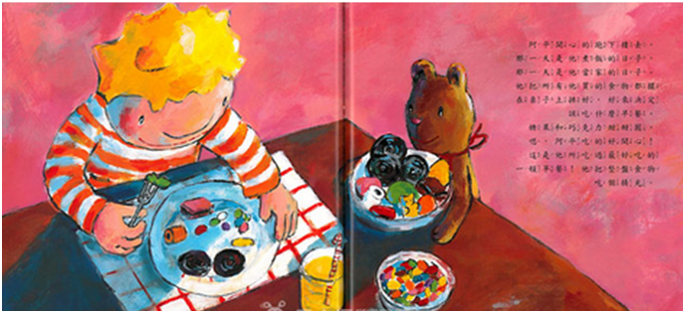


Slide 2
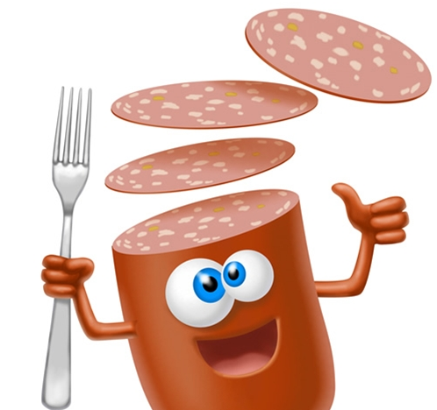
食安小尖兵
班訪工作坊_中、高年級教案

Slide 3
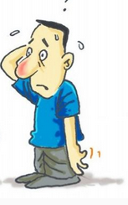
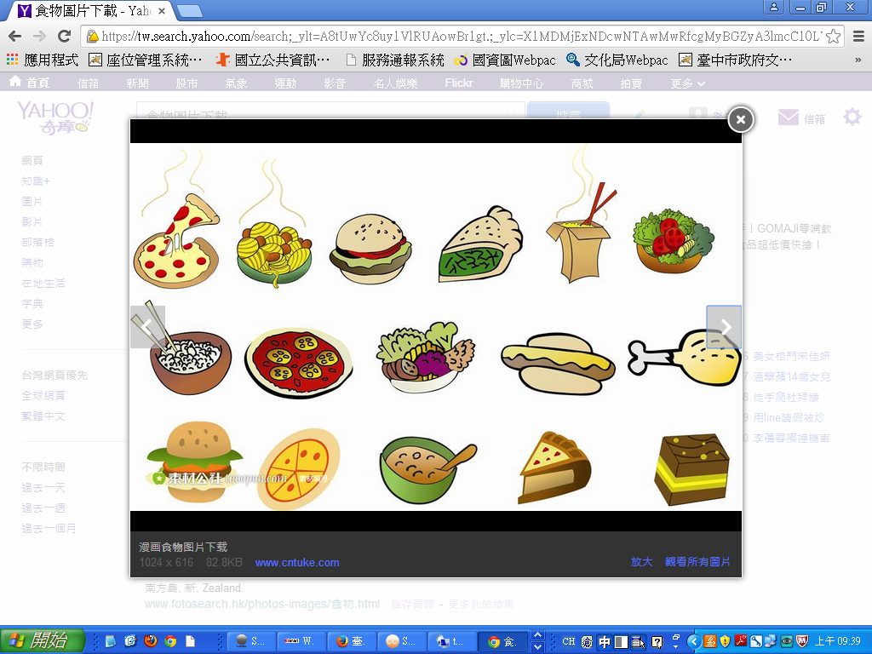
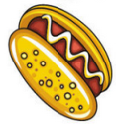
快問快答
小朋友，
你知道食物與食品有什麼不同嗎？
你知道什麼是食品添加物嗎？
吃多了人工食品對我們的身體會有
什麼影響？

Slide 4
食品？食物？
食物：未加工過的叫食物，例如：各種新鮮蔬
果、五榖根莖類，新鮮魚、肉等。
食品：加工過的食物稱為食品，例如：香腸、
漢堡肉餅、餅乾、汽水等。

Slide 5
什麼是食品添加物！？
所謂食品添加物，是指食品的製造、加工、貯存等過程中用來著色、調味、防腐、漂白、增加香味、增加稠度等用途添加於食品之物質。
色素
香料
防腐劑
膨鬆劑

Slide 6
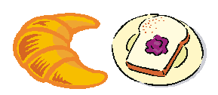
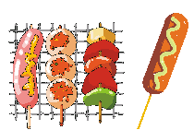
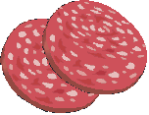
麵包、饅頭、包子要鬆軟、好吃。可能會加乳化劑、品質改良劑、膨鬆劑、香料。
為了讓香腸、火腿、培根、能在室溫下存放，不須冷藏，並呈現鮮紅色澤，可能會加保色劑、防腐劑（亞硝酸鹽）。

Slide 7
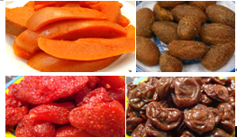
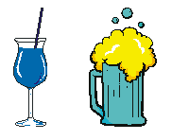
蜜餞要保持鮮艷欲滴的顏色，就要先漂白，再染色，要能保存就要加防腐劑，要美味就要加人工甘味劑（糖精、甜精）。
飲料中也可能有香料、色素、人工甘味劑、品質改良劑，要有濃稠感（如芭樂汁）就要加黏稠劑。

Slide 8
恐怖的食品添加物！！
小朋友，
你知道吃多了食品添加物對身體有什麼傷害嗎？
氣喘、過敏
注意力不集中
危害神經系統
引發過動症
致癌

Slide 9
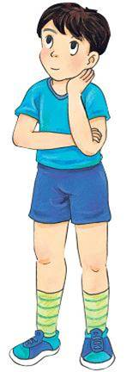
我會聰明選~細節藏在標示裏
小朋友：
選購食品時，你會留意食品標示的內容嗎？
「食品標示」是消費者在選購時的重要資訊
，購買前一定要詳細的閱讀，並選擇有完整標示的食品，才能吃得健康又安心哦！

Slide 10
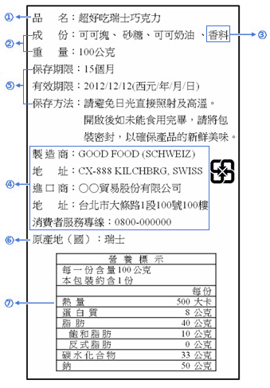
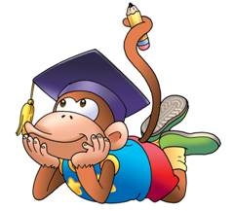
1. 品名
2. 內容物名稱及重量、容量或數量
3. 食品添加物名稱
4. 廠商名稱、電話號碼及地址
5. 有效日期
6. 其他（如：原產地標示）
7. 應以中文標示營養成分及含量

Slide 11
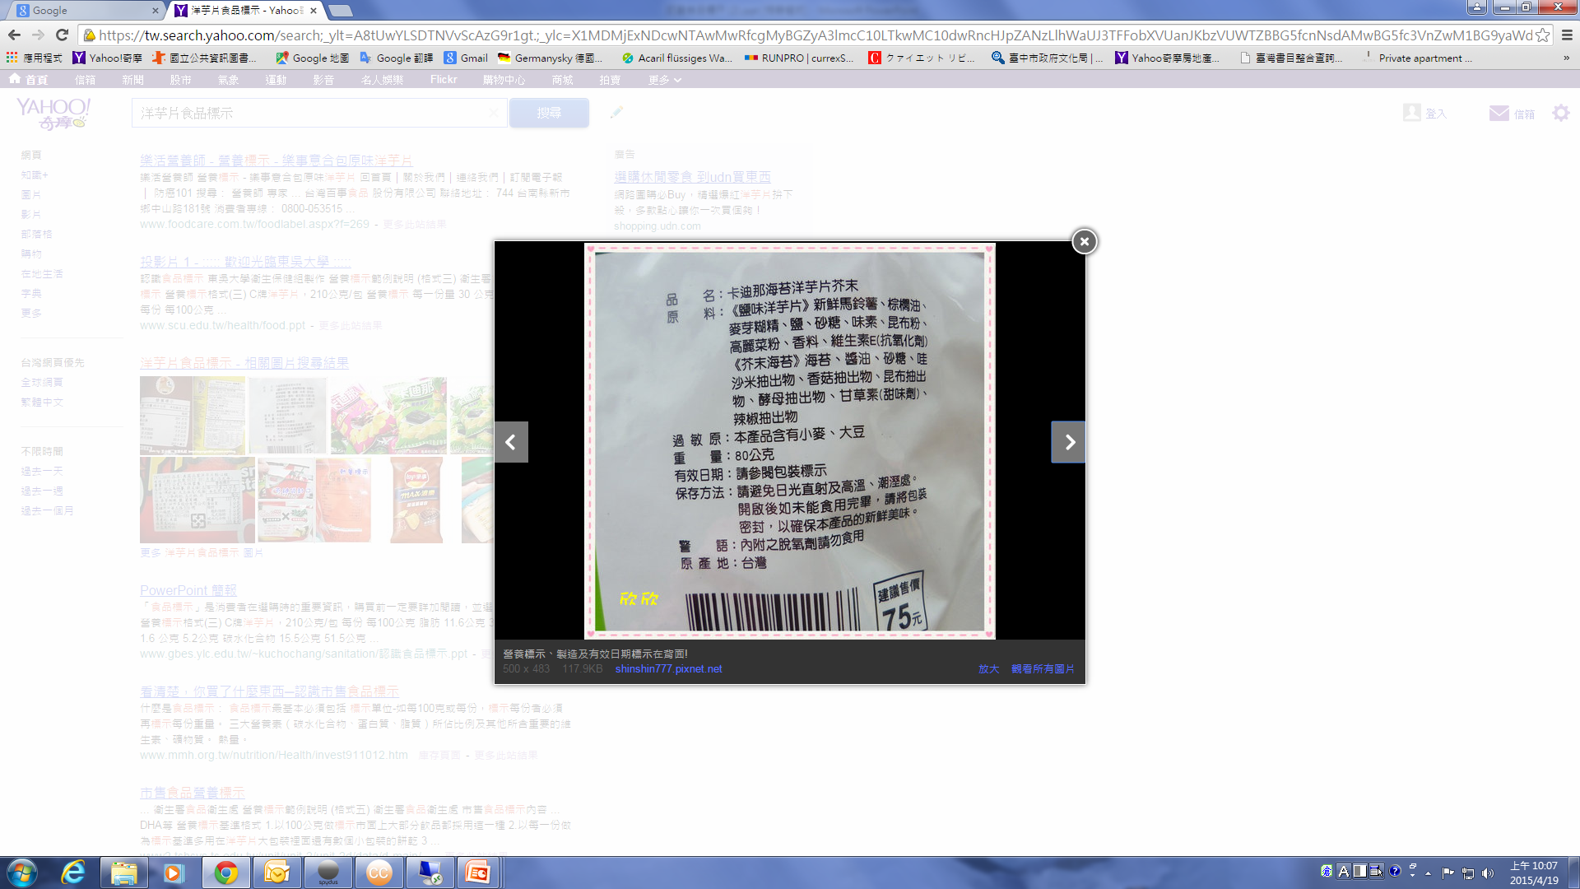
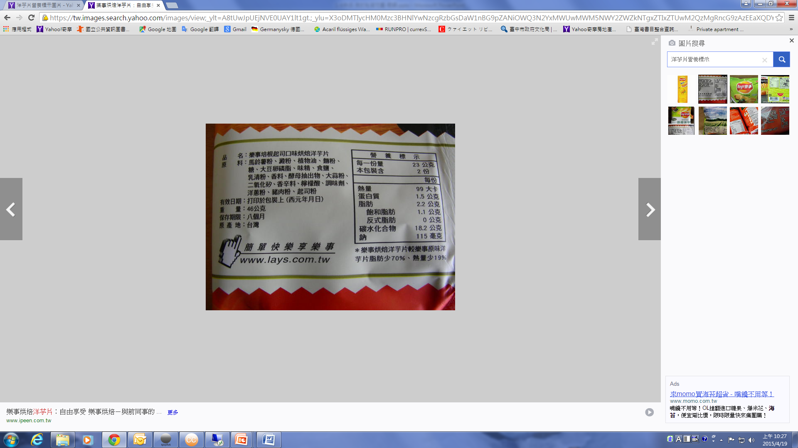
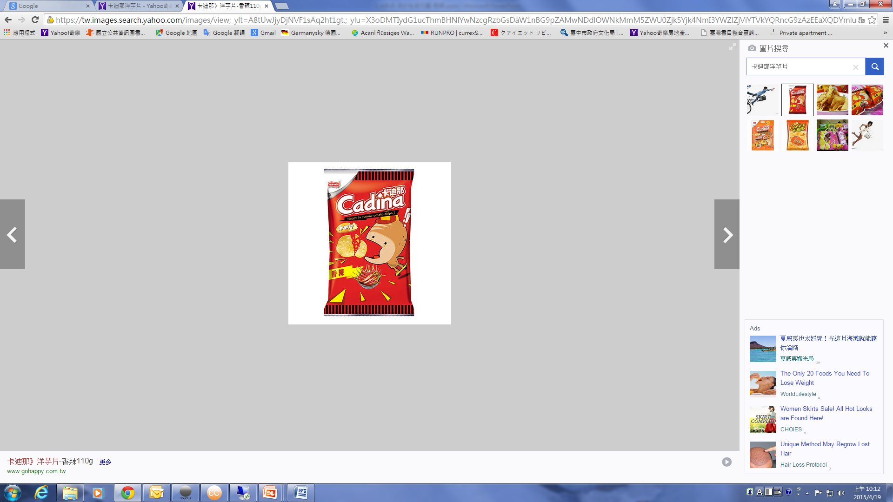
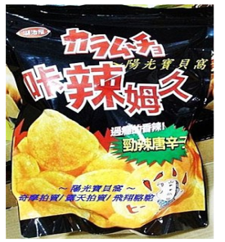
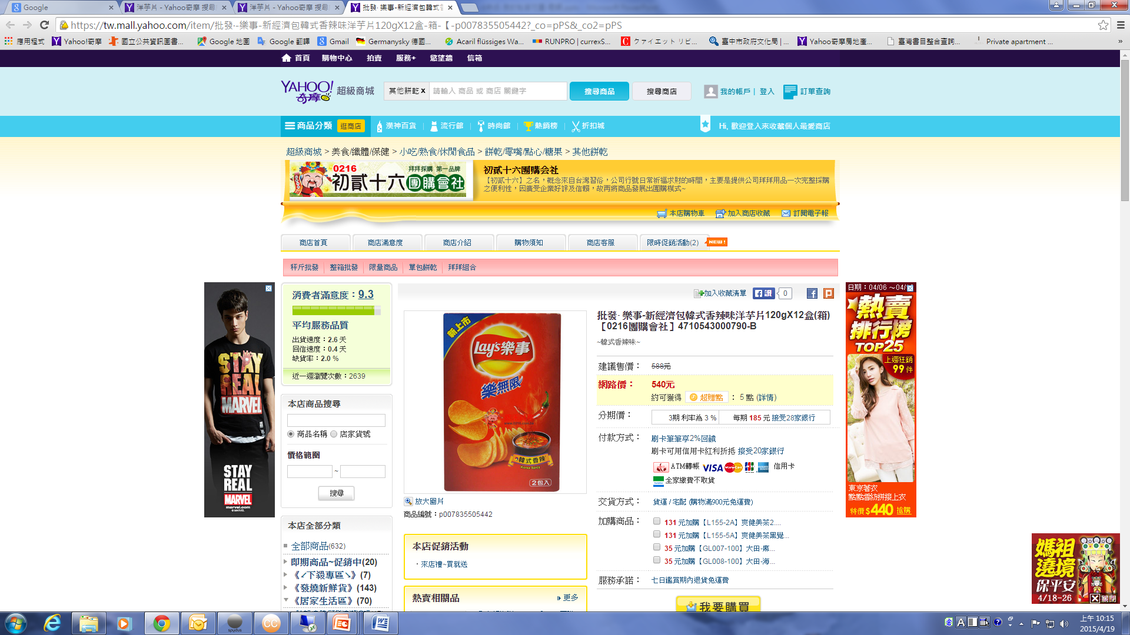
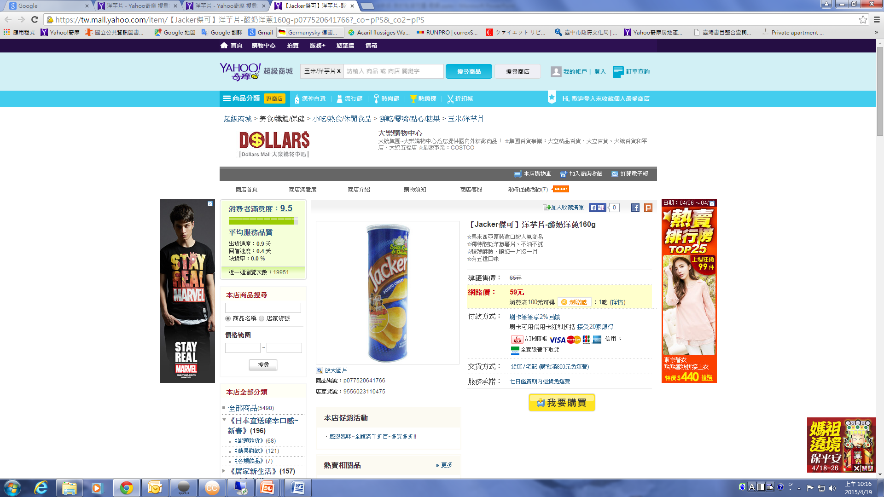
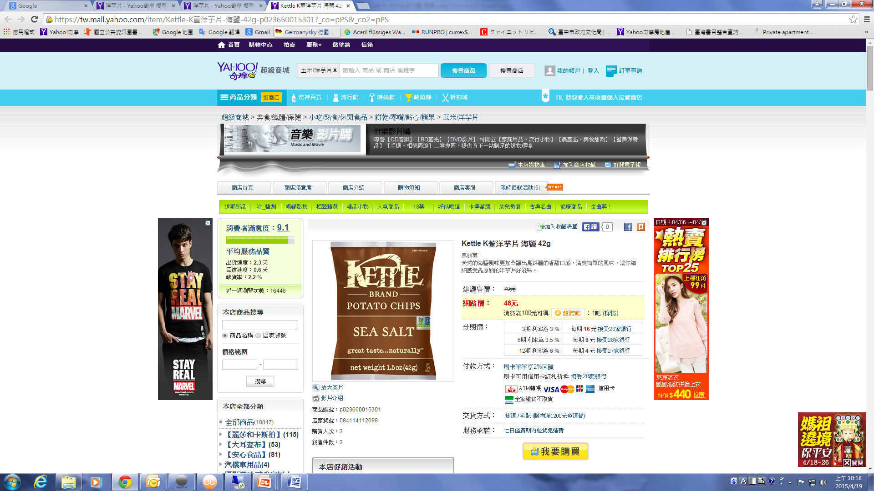
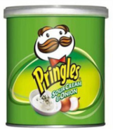
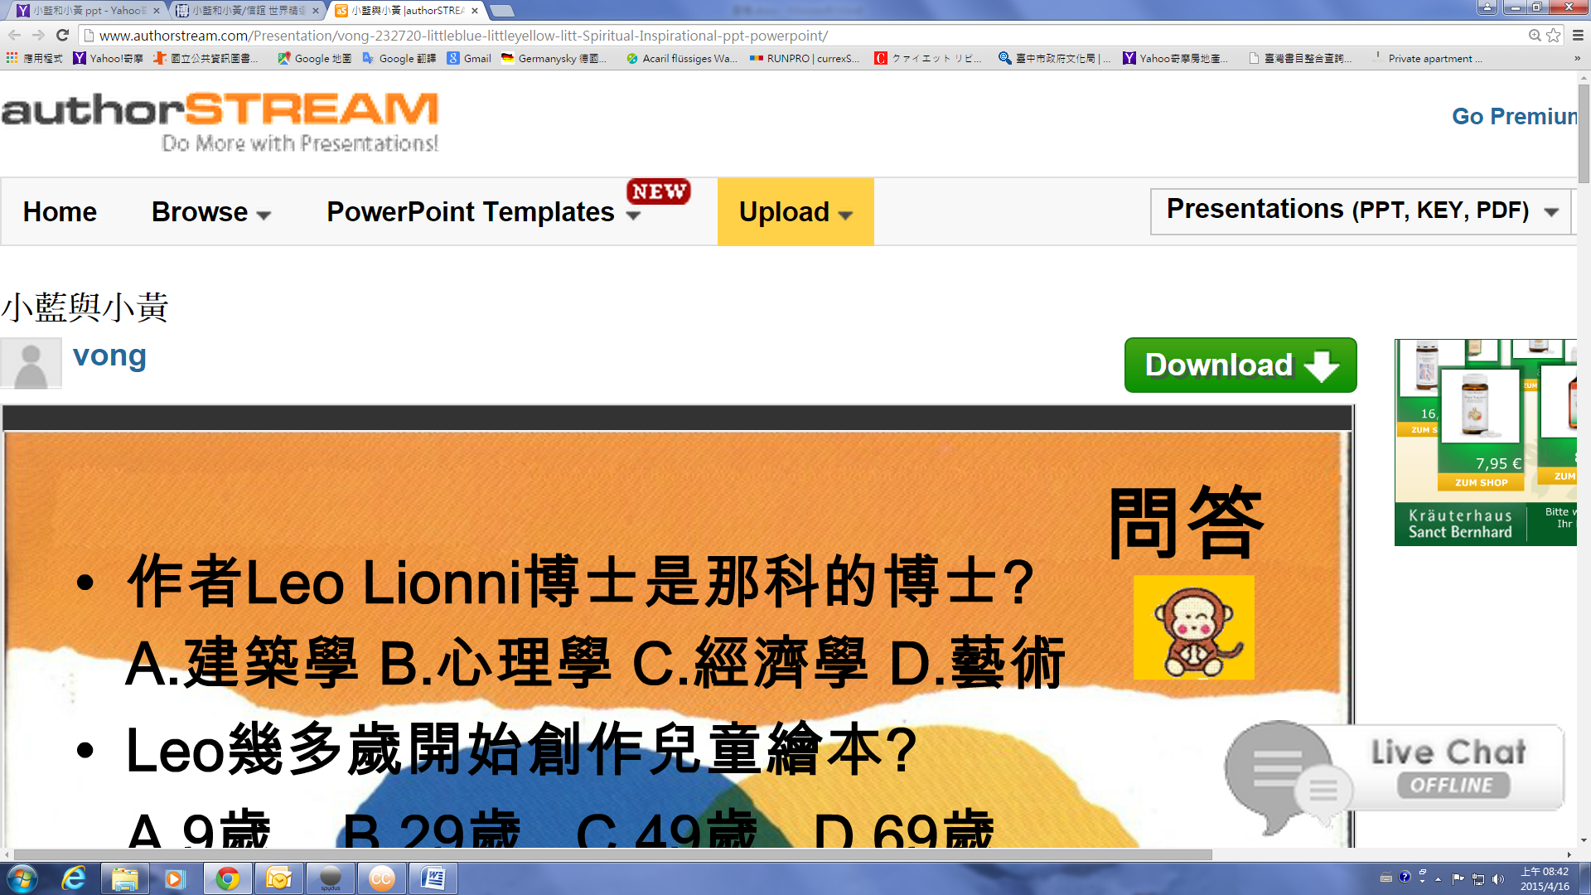
好吃的洋芋片有哪些成份呢？
食品標示 營養標示

Slide 12
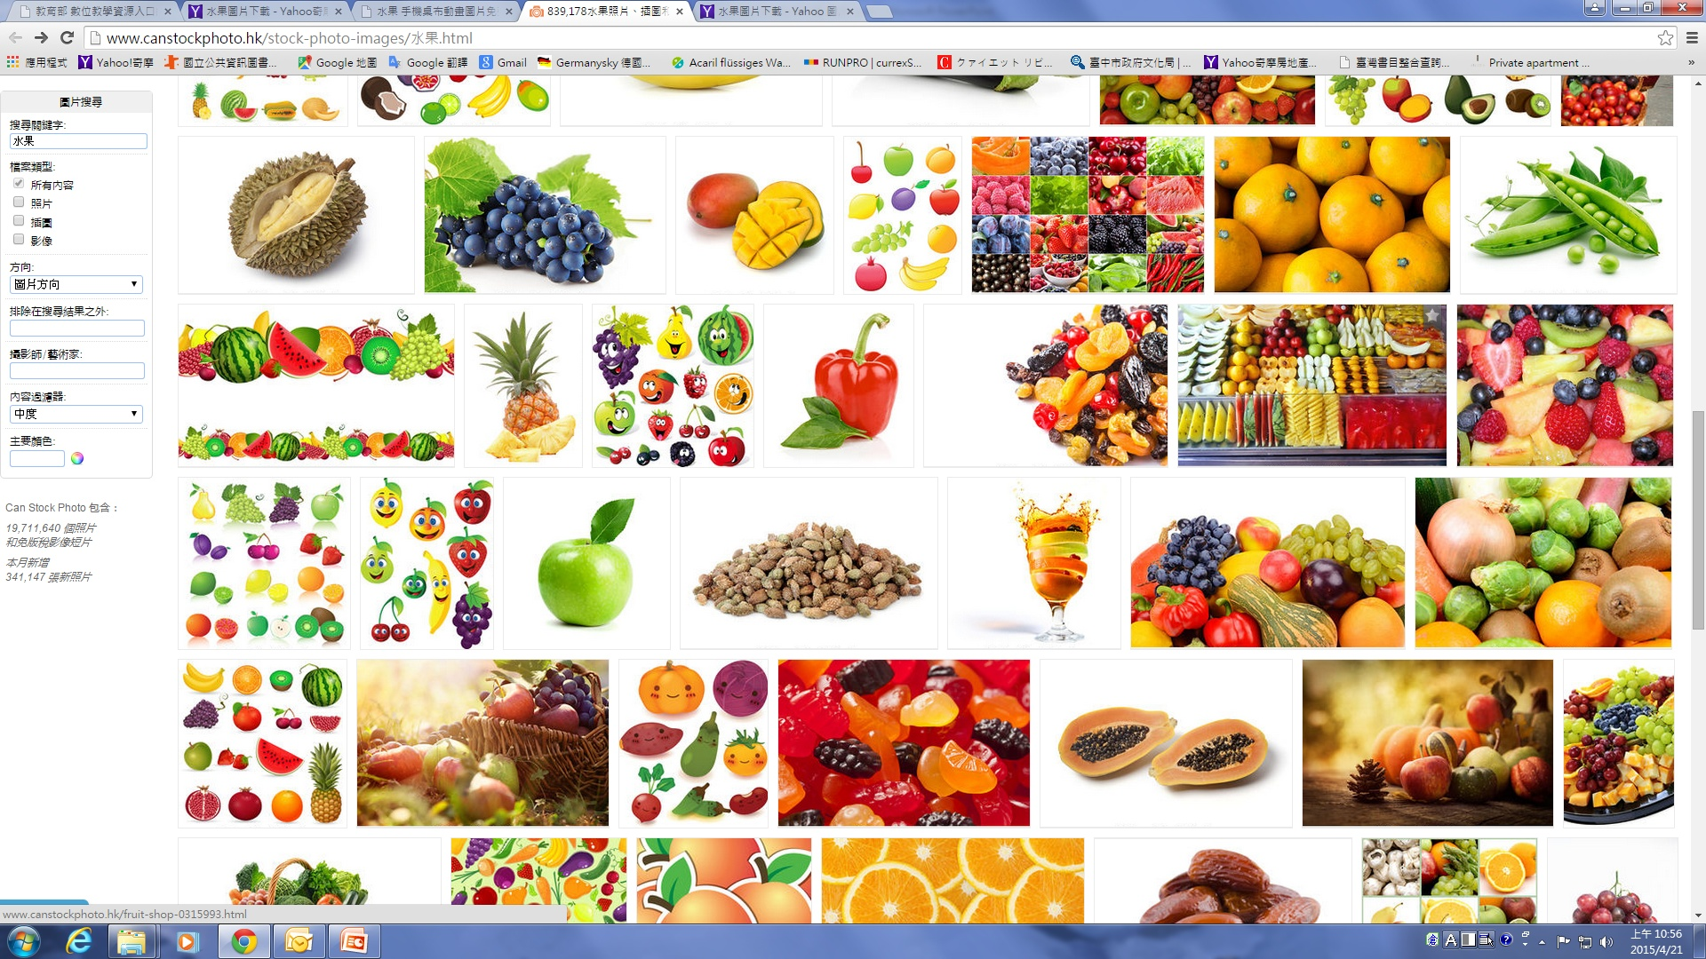
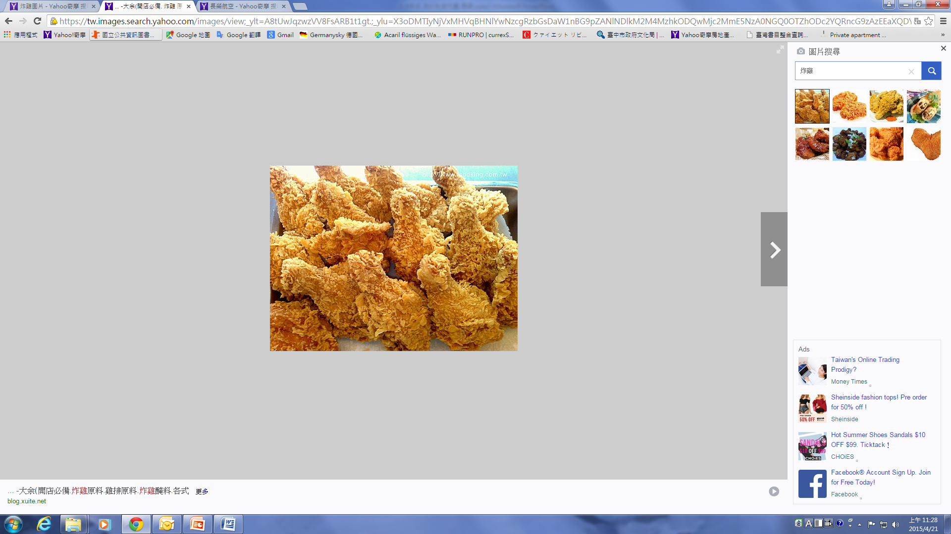
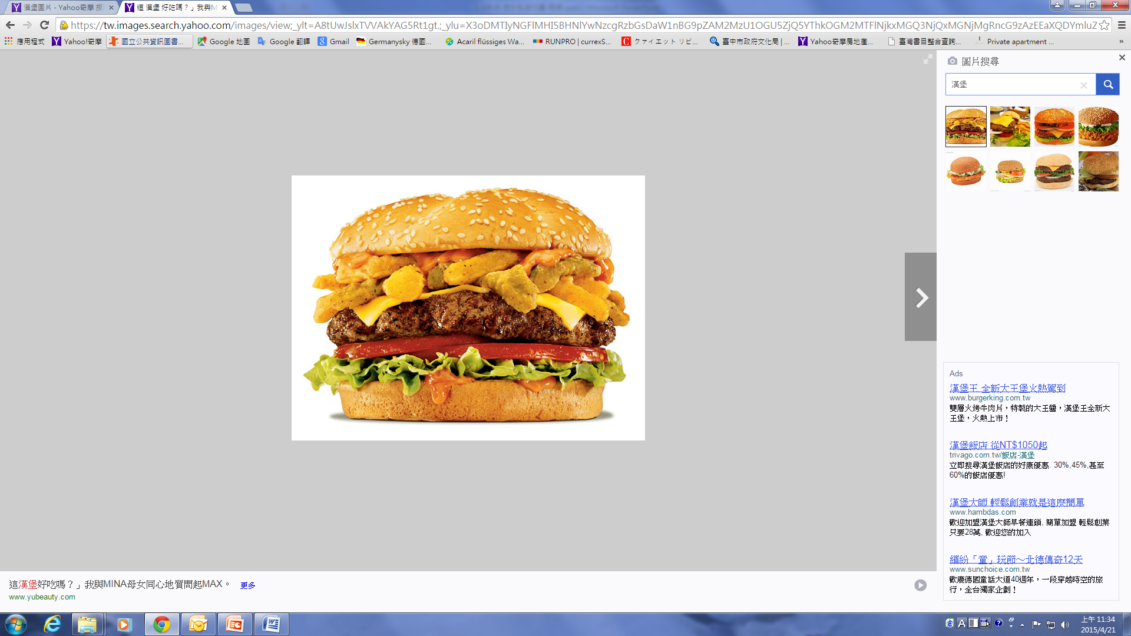
怎麼吃最健康
多吃天然食物，少吃加工食品！

Slide 13
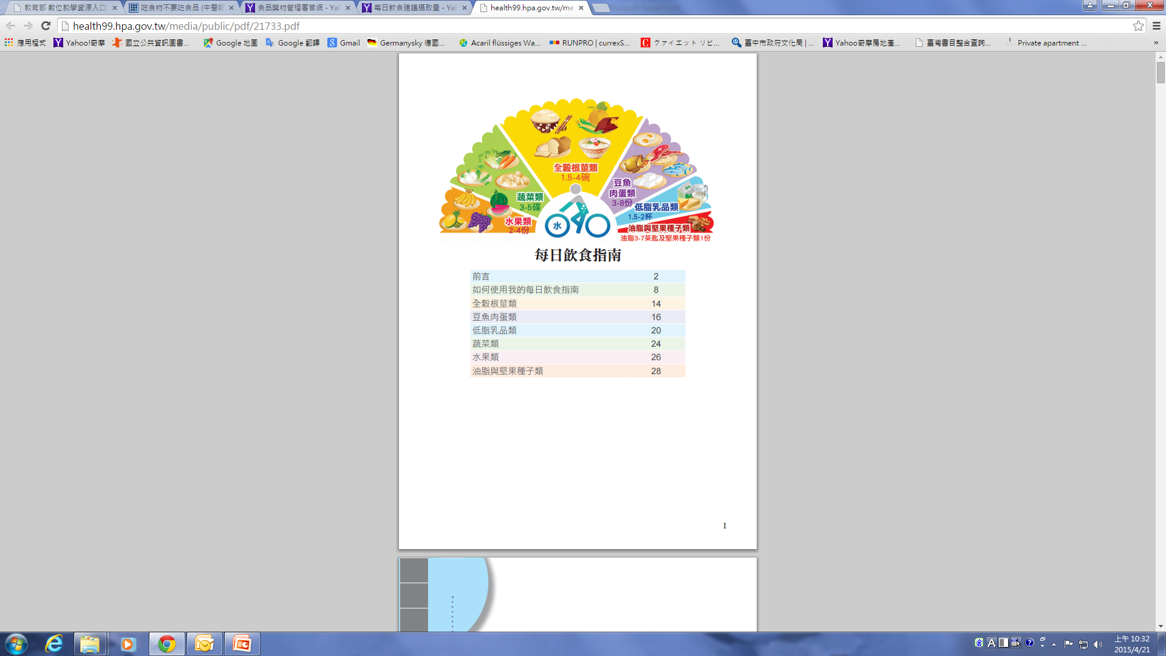
每日飲食指南

